Slide 1
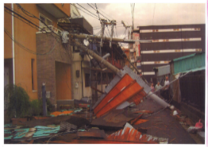
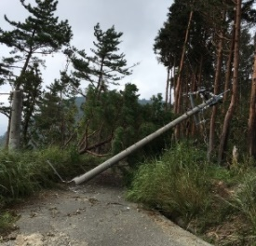
停電被害
復旧活動等
ピーク時には、全国計で約240万戸、関西電力管内では約170万戸の停電を記録。
関西電力管内は9月20日に全ての停電が解消し、復旧に約2週間を要した。
復旧長期化の要因は主に以下の通り。
①暴風の影響で電柱1000本以上が倒壊
②倒木等の影響で山間部を中心に立入困難な
地域が広範囲に存在
関西電力では約12,000名体制で復旧作業を実施（当初の8,000名から増強。)
自治体と連携し、ニーズに応じて被災者にポータブル発電機を提供。
他の電力会社に対して、発電機車の派遣を要請し受け入れ（中国20台、四国5台、九州15台）。
発災直後に関西電力の停電情報システムがダウンしたため、停電情報を１時間ごとにプレス発表するとともに、SNSやホームページでも発信したものの、被災者に対する情報提供の面で大きな支障が生じた。（経産省のTwitterからも停電情報を発信）
＜関西電力管内の停電戸数の推移＞
日時 | 9月4日 21時 | 9月5日 9時 | 9月5日 21時 | 9月20日 18時
停電 戸数 | 約 170万戸 | 約 58万戸 | 約 34万戸 | 停電 解消
大阪府東大阪市
和歌山県田辺市

